Slide 1
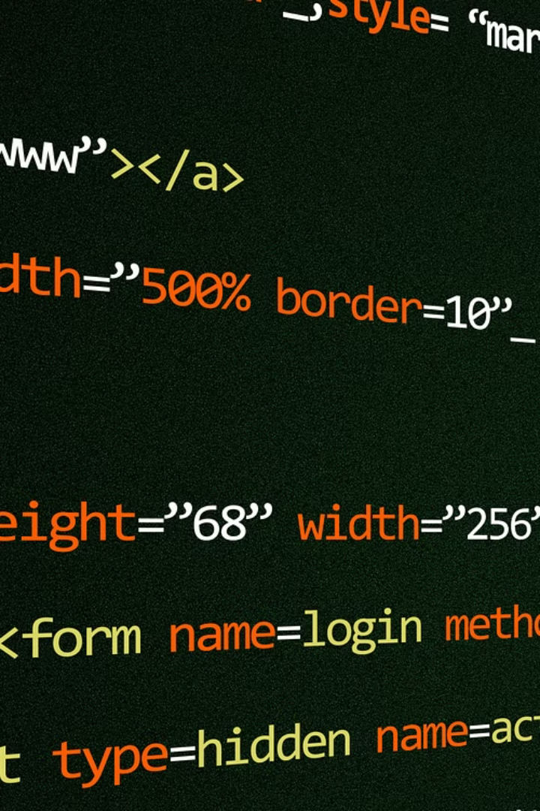
¿Qué es la programación?
La programación es el proceso de diseñar e implementar conjuntos de instrucciones para que las computadoras realicen diversas tareas. Consiste en escribir códigos que siguen reglas precisas para resolver problemas o realizar acciones específicas de manera automatizada.

Slide 2
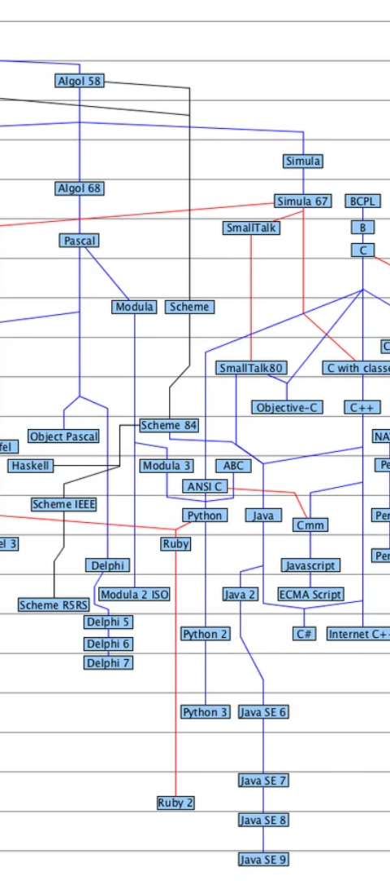
La historia y evolución de la programación
1
Primeros días
La programación tiene sus raíces en el siglo XIX, pero el desarrollo de lenguajes modernos, como Java y Python, ha revolucionado la forma en que interactuamos con la tecnología en la actualidad.
2
Avances significativos
Desde la invención de la primera computadora, ENIAC, en 1943, hasta el surgimiento de la inteligencia artificial y la computación cuántica, la programación ha experimentado avances impresionantes.
3
Impacto en la sociedad
La programación ha transformado la forma en que vivimos y trabajamos. Ha facilitado todo, desde las comunicaciones hasta los viajes espaciales.

Slide 3
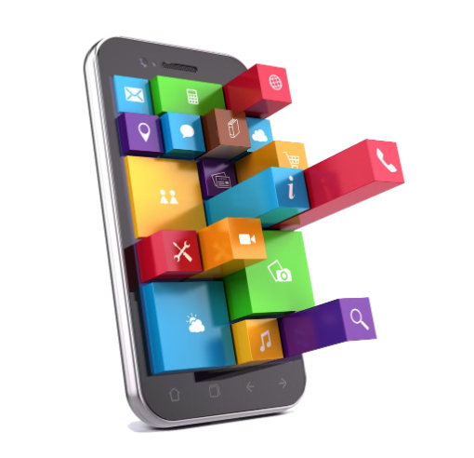
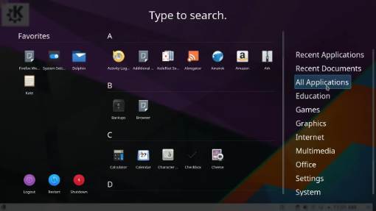
Tipos de aplicaciones
Aplicaciones web
Aplicaciones móviles
Aplicaciones de escritorio
Son programas que se ejecutan en un navegador web, como Gmail o Facebook. Permiten el acceso desde cualquier dispositivo conectado a Internet.
Diseñadas para funcionar en dispositivos móviles, como teléfonos y tabletas. Ejemplos incluyen WhatsApp y Instagram.
Se instalan y ejecutan en computadoras de escritorio o portátiles. Ejemplos son Microsoft Word y Adobe Photoshop.

Slide 4
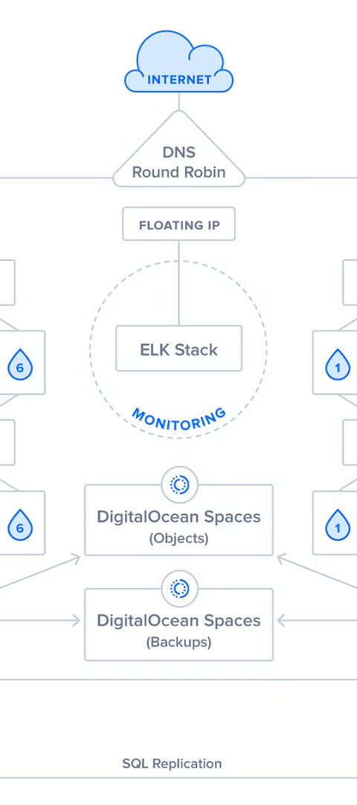
Ejemplo de una aplicación web
1
Gmail
2
Facebook
Gmail es un servicio de correo electrónico desarrollado por Google. Ofrece almacenamiento gratuito, intercambio de archivos y filtros avanzados para organizar el correo.
Una de las redes sociales más populares del mundo que permite a los usuarios interactuar, compartir contenido, y comunicarse con amigos y familiares.

Slide 5



Ejemplo de una aplicación móvil
WhatsApp
Instagram
Una aplicación de mensajería instantánea que permite enviar mensajes de texto, realizar llamadas de voz y video, y compartir contenido multimedia.
Una red social centrada en compartir fotos y videos. Los usuarios pueden editar y compartir su contenido, así como interactuar con publicaciones de otros usuarios.

Slide 6
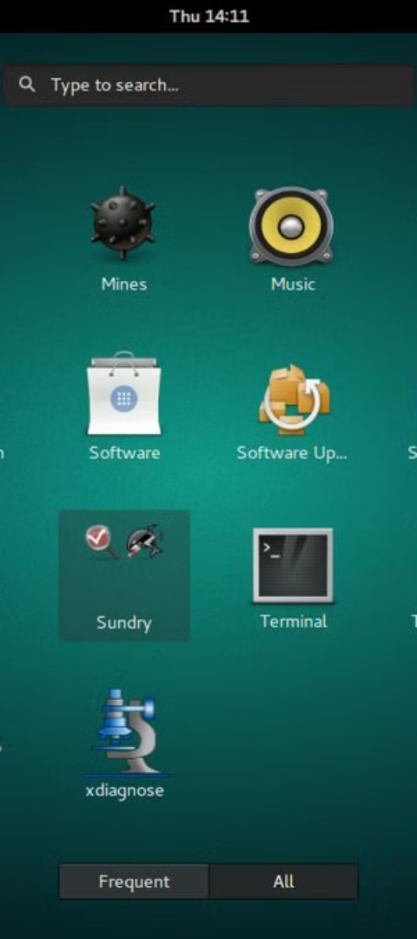
Ejemplo de una aplicación de escritorio
Microsoft Word
Adobe Photoshop
Un procesador de textos ampliamente utilizado que permite crear y editar documentos con formato profesional.
Un software de edición de imágenes que brinda herramientas avanzadas para la manipulación y retoque fotográfico.

Slide 7
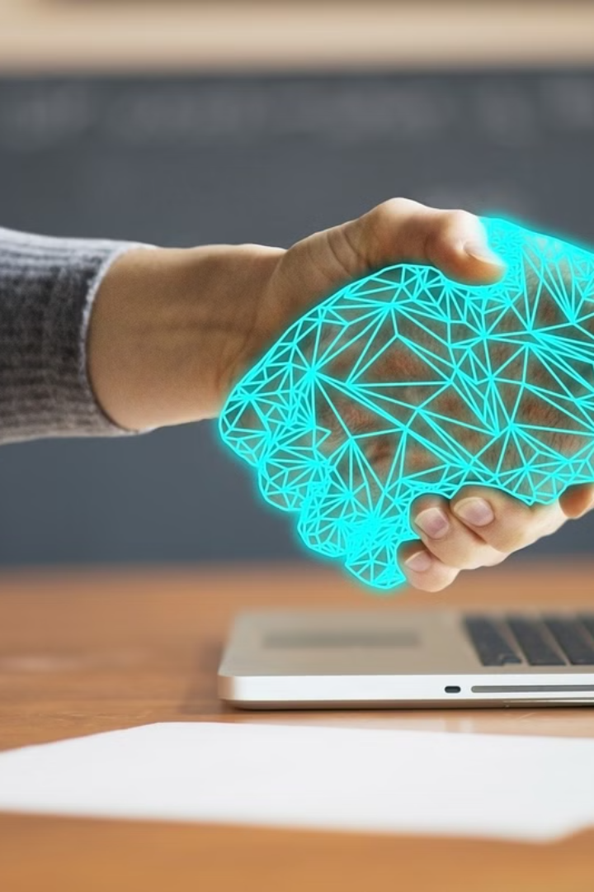
Conclusión
La programación y las aplicaciones que crea han transformado el mundo moderno. Desde las redes sociales hasta la asistencia médica, la programación es la piedra angular de la innovación en la era digital.

